Slide 1
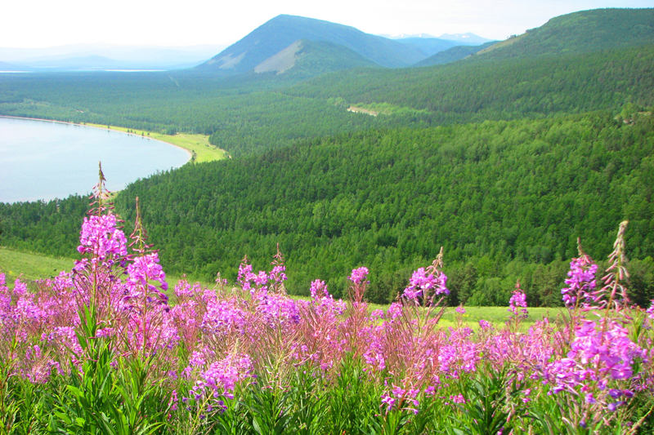
Папа, мама, я – весёлая семья!

Slide 2
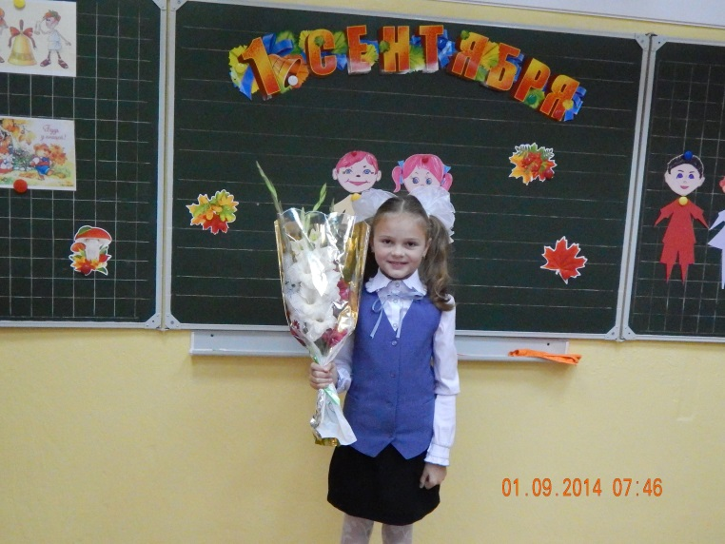
Семья Петровой Маши

Slide 3
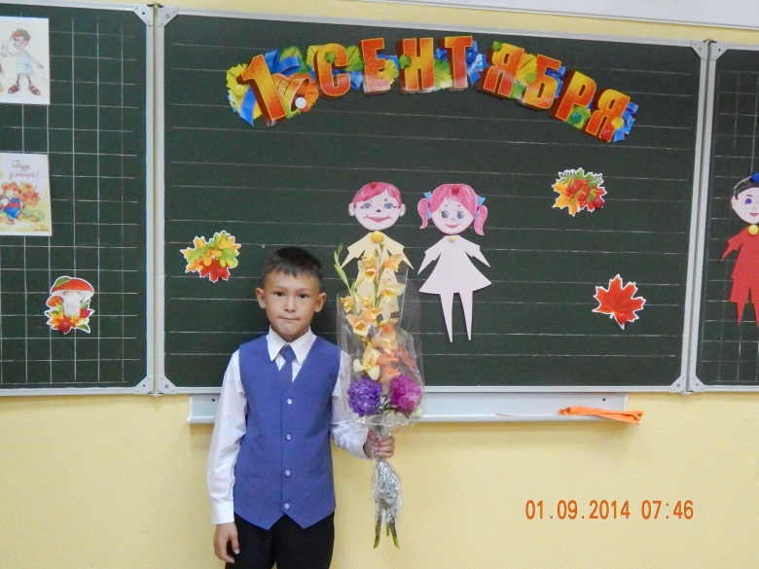
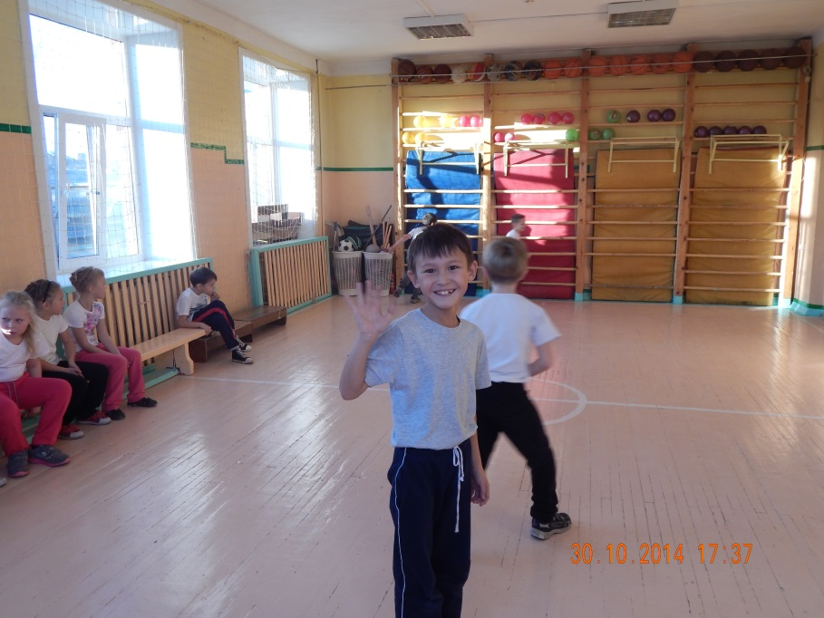
Семья Алексеева Егора

Slide 4
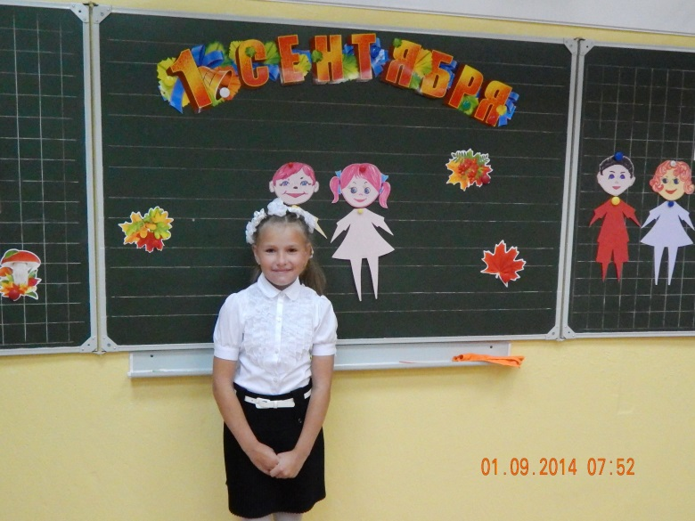
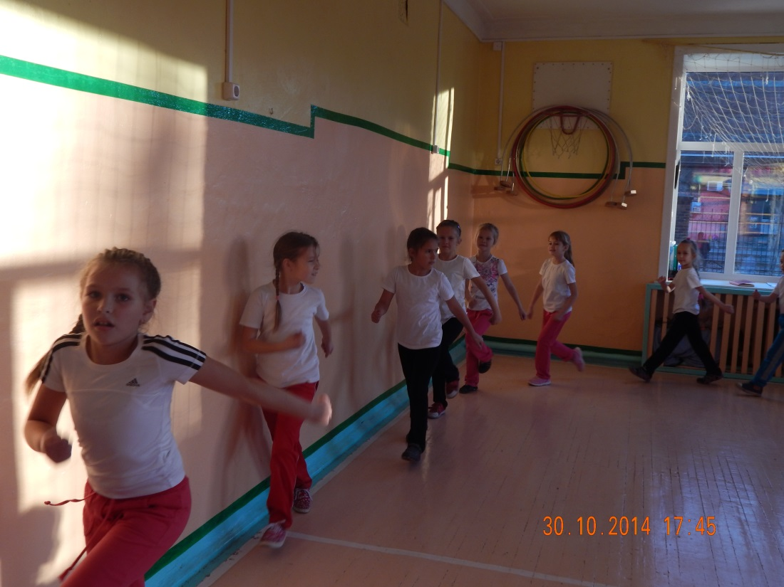
Семья Тарасовой Ярославы

Slide 5
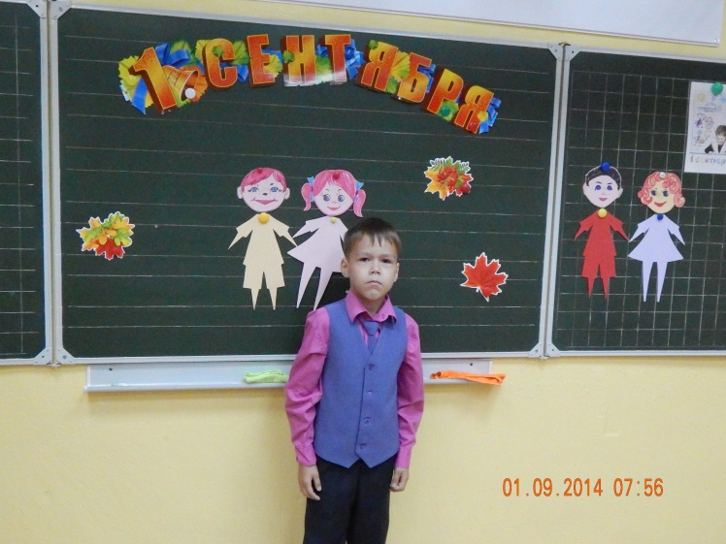
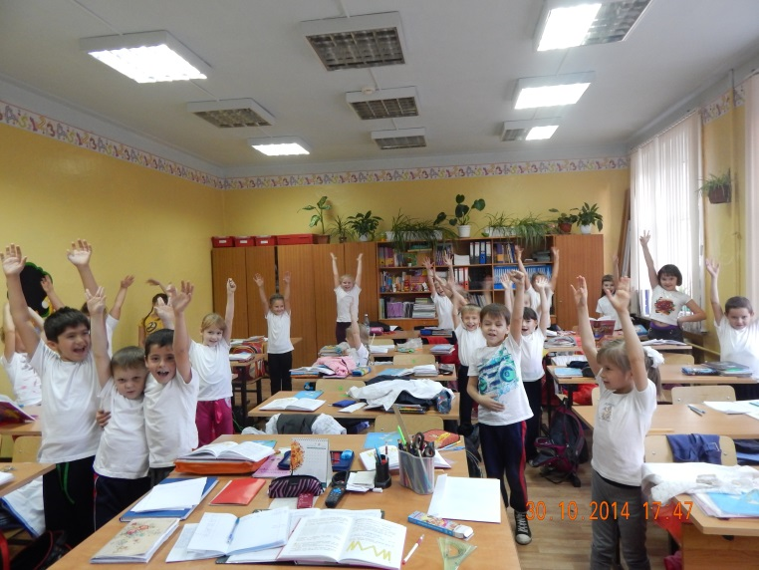
Семья Давыдова Кирилла

Slide 6
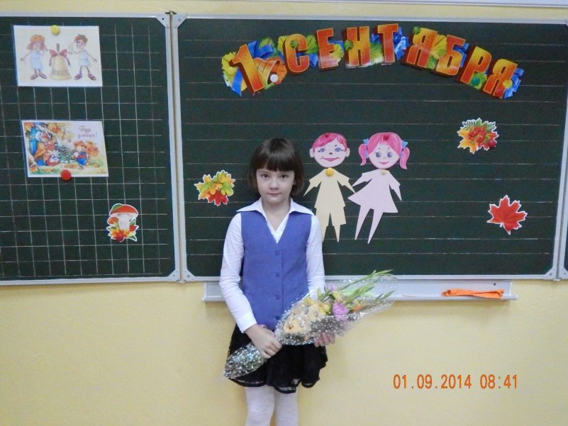
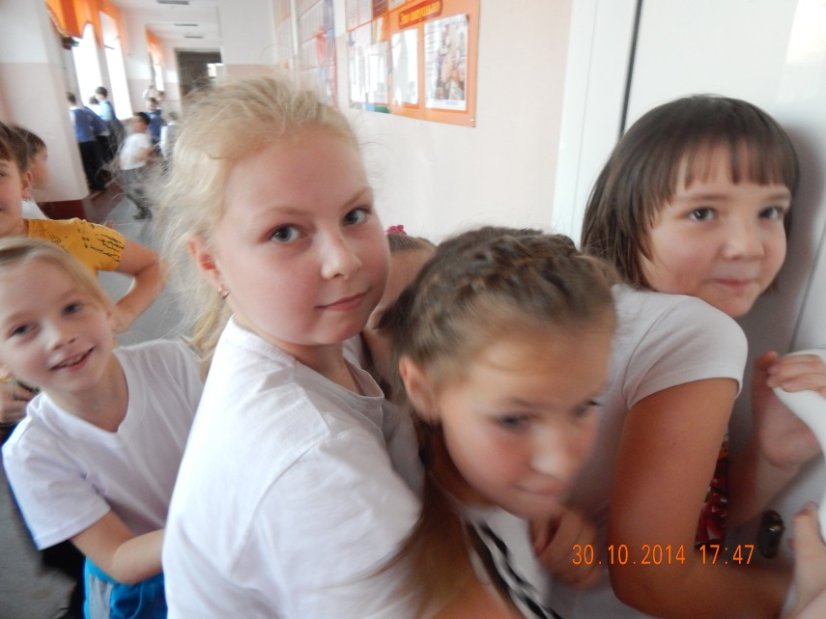
Семья Вологжиной Наташи

Slide 7
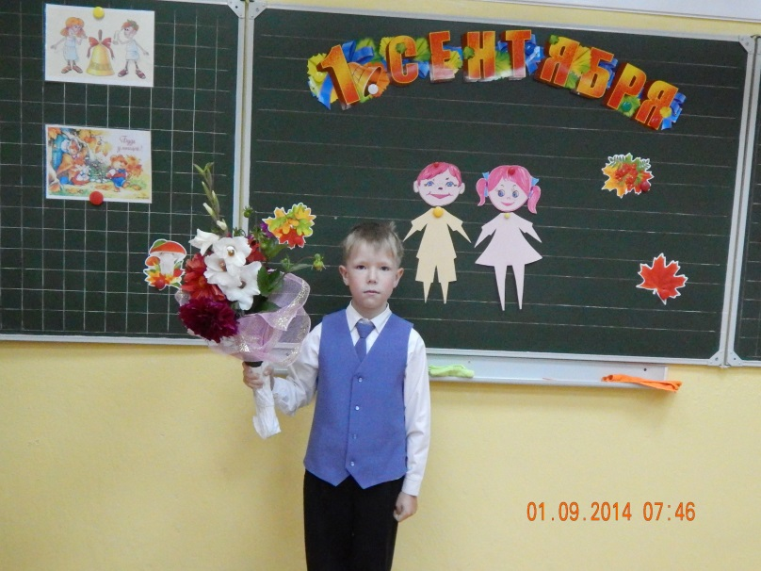
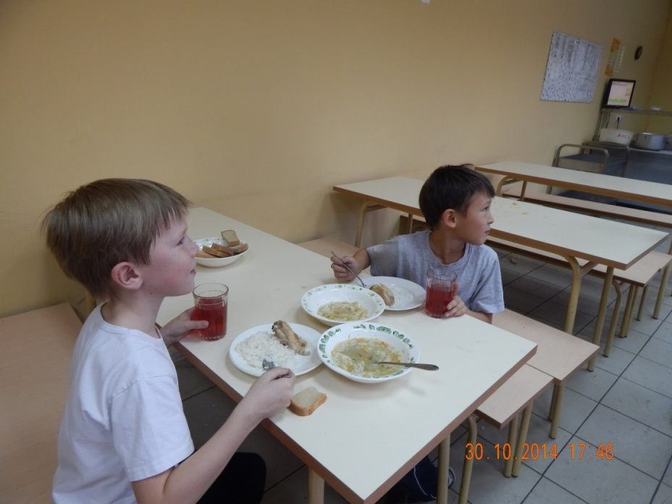
Семья Верхозина Тимофея

Slide 8
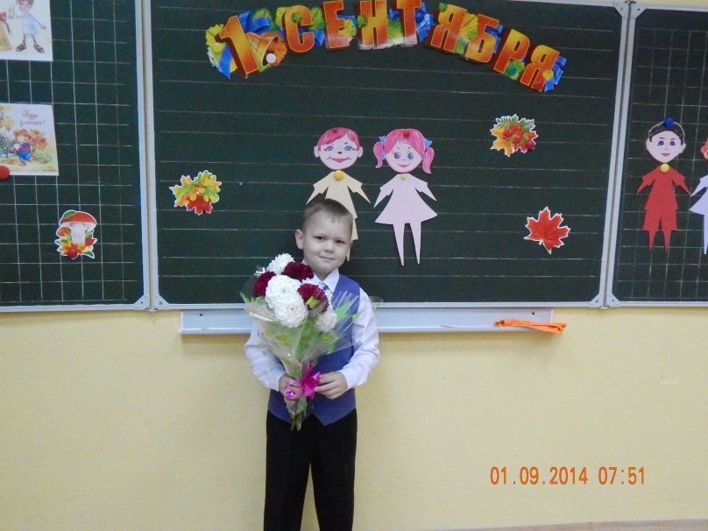
Семья Сабитова Михаила

Slide 9
«Представь свою семью».
Вот я, вот я, а вот - моя семья …

Slide 10
«Ох, уж эти смешные истории!»
Вот наш герой

Slide 11
«С миру по нотке»
Звукоряд от до до…
Впереди всех нота…
За нею на горе машет нота…
Третья нота из семи, безусловно нота…
Нарисована графа, а за нею нота…
В огороде есть фасоль, здесь же в нотах только…
Быстро пальцем шевеля, проиграем ноту…
У ребят у всех спроси как закончить гамму…
Гамма вся от «до» до «до»…

Slide 12
«Найди лишнее слово»
Самолёт машина автобус тарелка мотоцикл

Slide 13
«Найди лишнее слово»
Тарелка кастрюля сковорода ручка
миска
нож

Slide 14
«Найди лишнее слово»
Собака мышь крыса корова
колесо
бегемот

Slide 15
«Найди лишнее слово»
Телевизор радио компьютер телефон книга

Slide 16
«Найди лишнее слово»
Рубашка
свитер сапоги
бумага
тапки шапка

Slide 17
«Найди лишнее слово»
Стрекоза муха крокодил кузнечик бабочка

Slide 18
«Найди лишнее слово»
Шкаф стул мяч кровать тахта пуфик стол

Slide 19
«Найди лишнее слово»

Slide 20
«Узнай по голосу»

Slide 21
«Найди спрятанные картинки»

Slide 22
«Тихое пение»

Slide 23
«Театральный»
Повстречались два котенка: «Мяу, мяу»
Два щенка: «Ав, ав!»
Два жеребенка: «И – го – го!»
Два тигренка: «Р – рр!»
Два быка: «М – уу!»
Смотри, какие рога

Slide 24
"Угадай песню по сюжету"

Slide 25
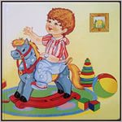
«Стихи А.Л. Барто»

Slide 26
«Ромашка впечатлений»

Slide 27
Благодарю за участие в семейном празднике!

